Slide 1





DIGITAL TALENT SCHOLARSHIP
2019
digitalent.kominfo.go.id

Slide 2
Support Vector Machine
Nama pembicara dengan gelar

Slide 3
Memahami Tujuan Support Vector Machine
Bagian Satu

Slide 4
Apa itu SVM
Support Vector Machine
Salah satu algoritma Machine Learning.
Termasuk dalam kategori Supervised Learning.
Termasuk dalam algoritma klasifikasi.
Ini berarti, SVM membutuhkan data traning.

Slide 5
Tujuan Utama SVM
Menemukan sebuah hyperplane pemisah yang optimal,
yang memaksimalkan margin training data

Slide 6
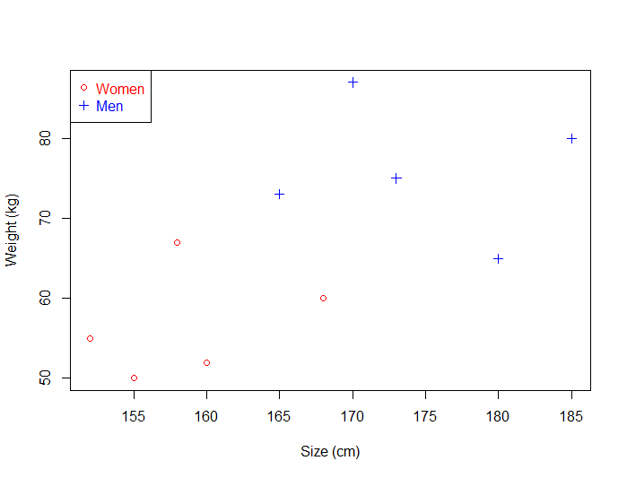
Apa itu Hyperplane?
Terdapat beberapa buah data, tersebar dalam ruang 2D.
Data tinggi dan berat badan untuk dua gender (Pria dan Wanita)
Data tersebut terkelompok menjadi dua bagian dan sebuah garis dapat memisahkan keduanya.

Slide 7
Apa itu Hyperplane?
Mungkin terbesit beberapa pertanyaan dari pengamatan tersebut.
Apa bedanya dengan Regression?
Kalau hanya garis, mengapa dinamakan hyper-plane?
Bisakah kalian menjawab pertanyaan tersebut?

Slide 8

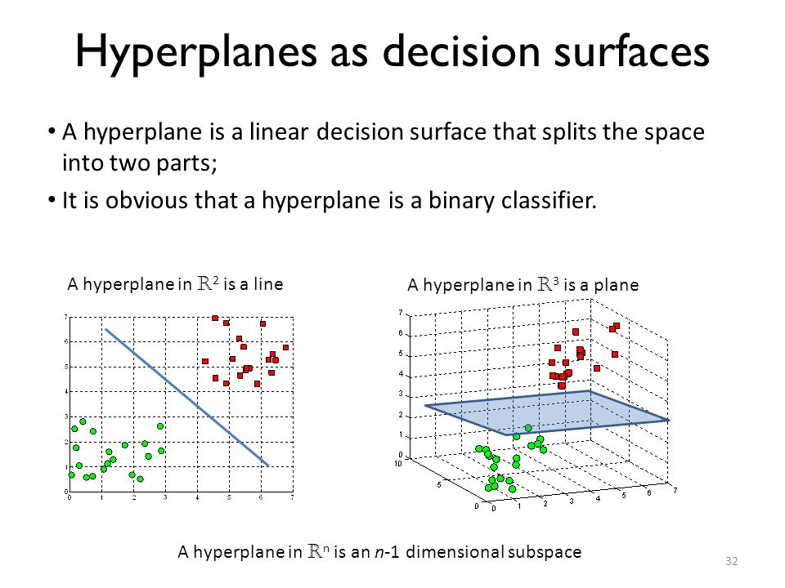




Apa itu Hyperplane?
Meksipun di contoh sederhana pada slide sebelumnya, poin-poin berada pada ruang 2D, SVM dapat bekerja di multidimensi.
Hyperplane di $ℝ^{1}$ merupakan sebuah titik
Sulit untuk diilustrasikan
Hyperplane di $ℝ^{2}$
merupakan sebuah garis
Hyperplane di $ℝ^{3}$
merupakan sebuah bidang planar
Hyperplane di $ℝ^{4}$
merupakan sebuah bangun ruang

Slide 9
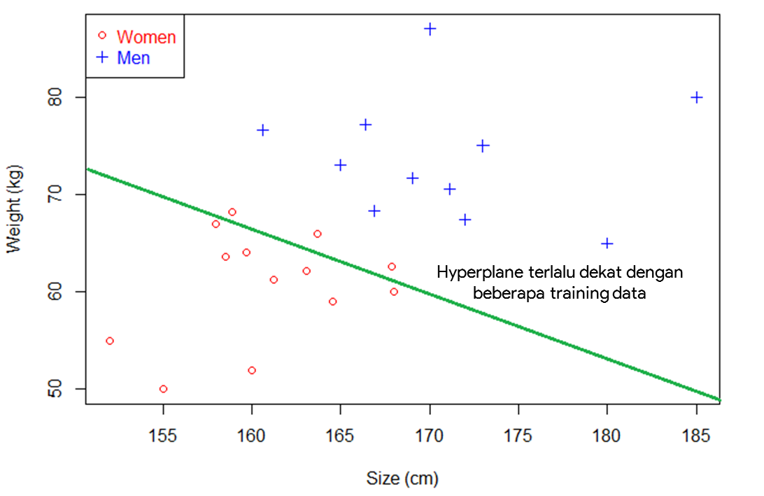
Mencari Hyperplane Terbaik

Slide 10


Hyperplane Mana yang Terbaik?
Support
Vector
Support
Vector
Sempit
Lebar
Menemukan sebuah hyperplane pemisah yang optimal yang memaksimalkan margin training data

Slide 11
Menemukan Hyperplane Terbaik
Bagian Dua

Slide 12
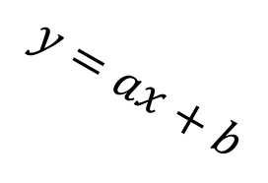
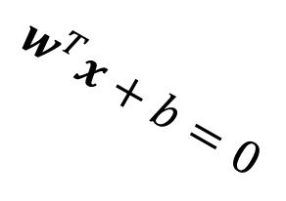
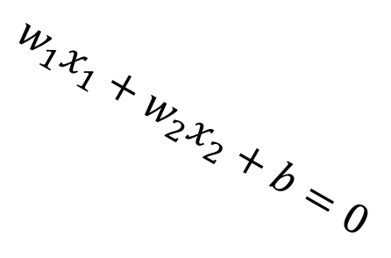
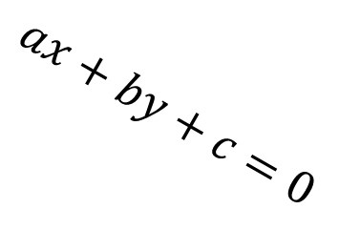
Persamaan Hyperplane
$$w^{T}x+b=0$$
$$w_{1}x_{1}+w_{2}x_{2}+b=0$$
$$ax+by+c=0$$
$$y=ax+b$$

Slide 13
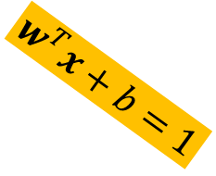

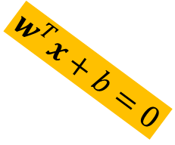


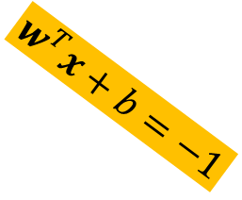
Optimize Hyperplane dengan Margin
$$w^{T}x+b=1$$
$$w^{T}x+b≥1$$
Untuk seluruh data
dengan label 1
$$w^{T}x+b=0$$
$$m=\frac{2}{\left\|\text{w}\right\|}$$
$$w^{T}x+b≤−1$$
Untuk seluruh data
dengan label -1
$$w^{T}x+b=−1$$
Sebisa mungkin tidak ada poin
di area antara dua hyperplane ini

Slide 14
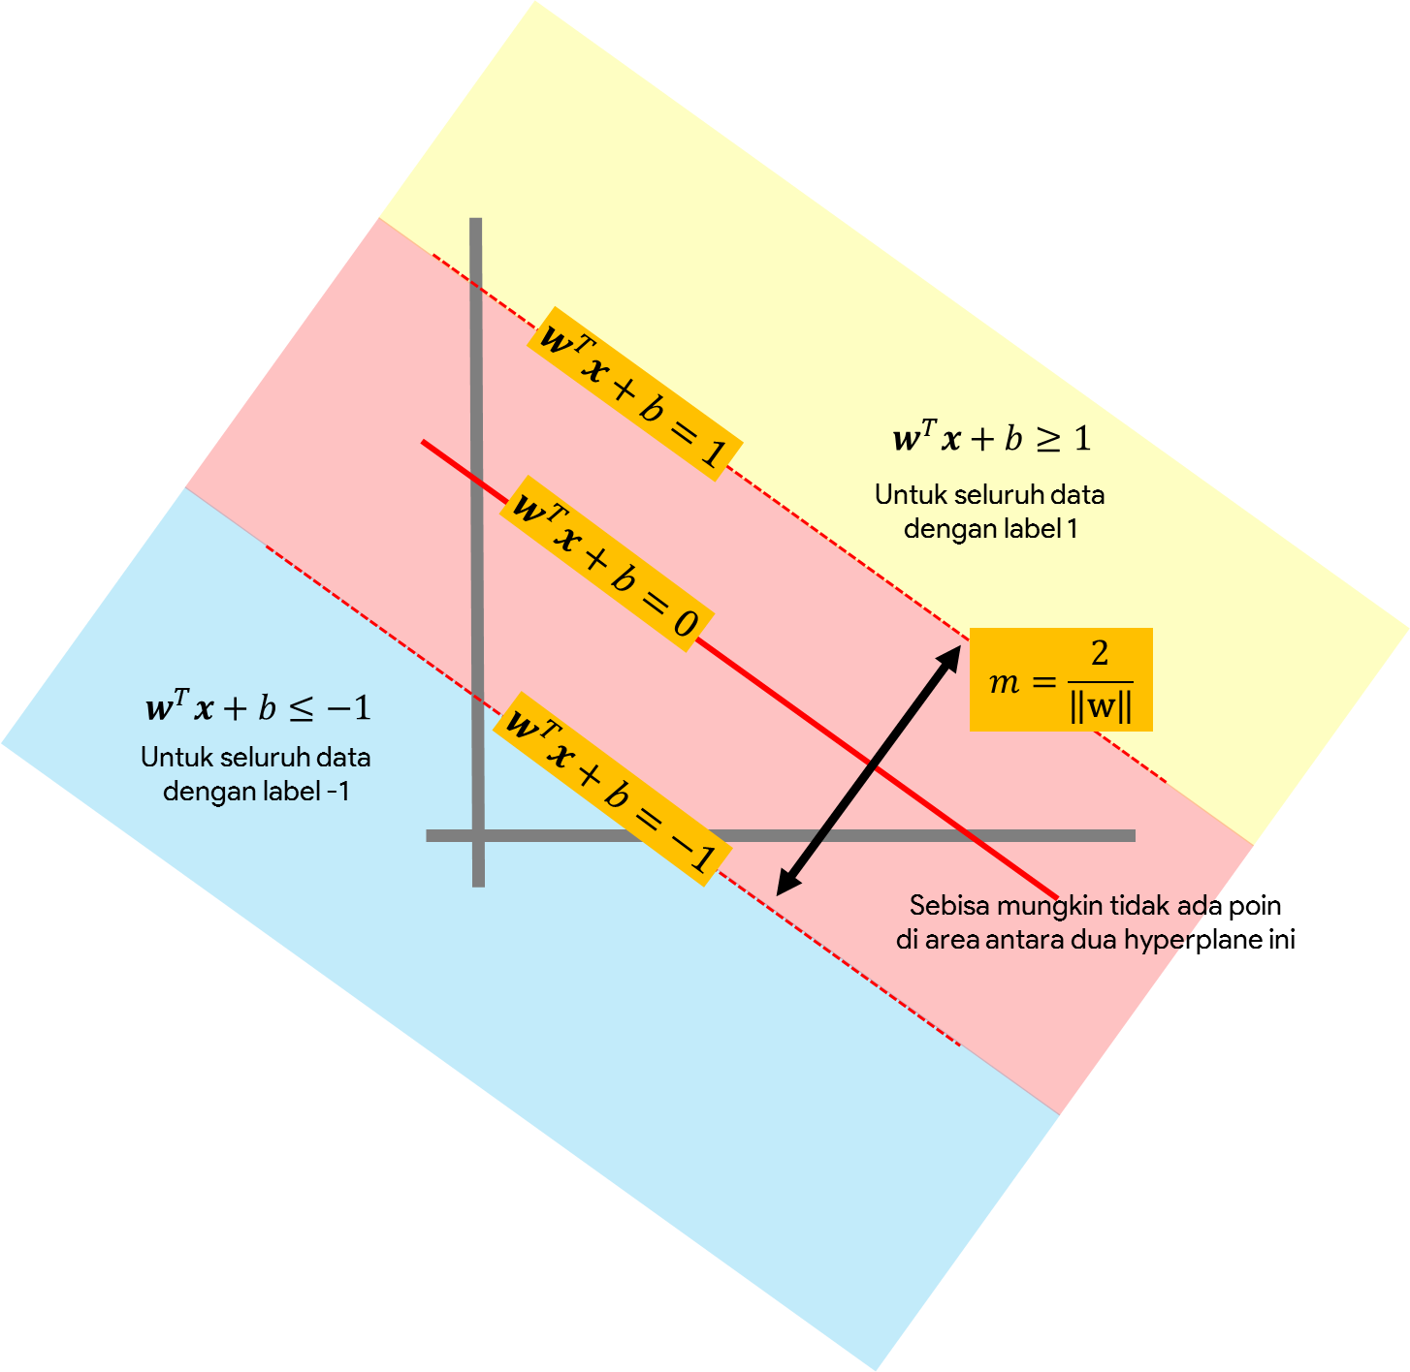
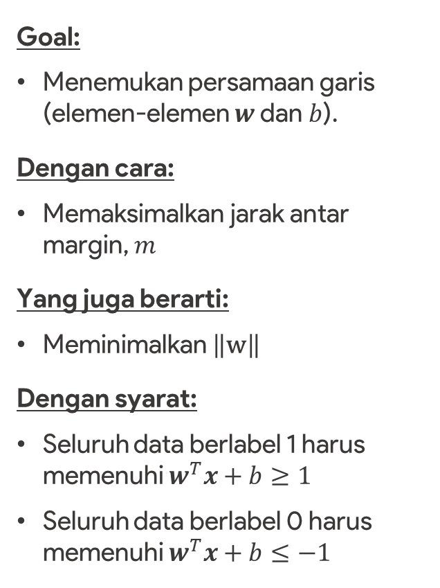
Training SVM
Goal:
Menemukan persamaan garis (elemen-elemen $w$ dan $b$).
Dengan cara:
Memaksimalkan jarak antar margin, $m$
Yang juga berarti:
Meminimalkan $\left\|\text{w}\right\|$
Dengan syarat:
Seluruh data berlabel 1 harus memenuhi $w^{T}x+b≥1$
Seluruh data berlabel 0 harus memenuhi $w^{T}x+b≤−1$

Slide 15
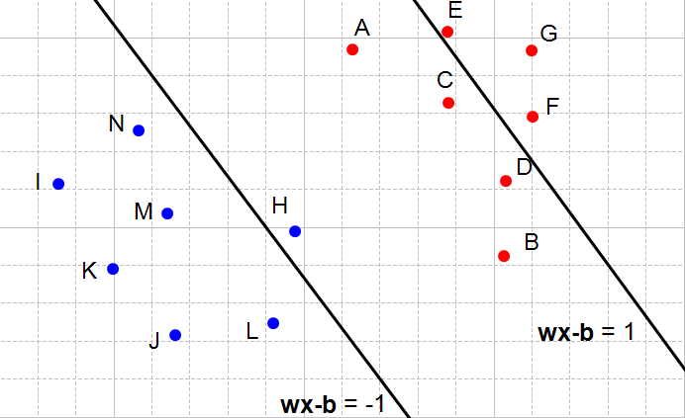
Beberapa Contoh Posisi Hyperplane
Contoh Margin dua Hyperplane yang tidak baik

Slide 16
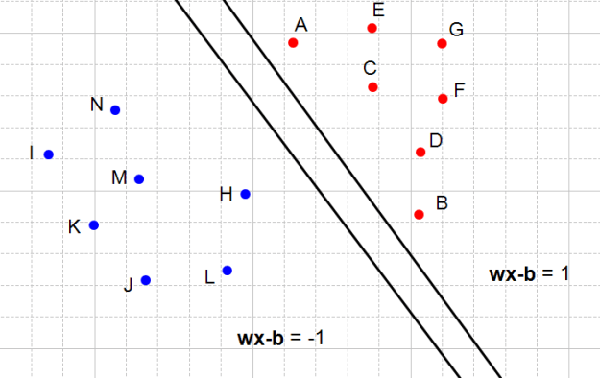
Beberapa Contoh Posisi Hyperplane
Contoh Margin dua Hyperplane yang tidak baik

Slide 17
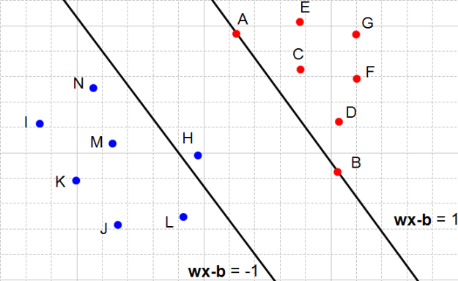
Beberapa Contoh Posisi Hyperplane
Contoh Margin dua Hyperplane yang tidak baik

Slide 18
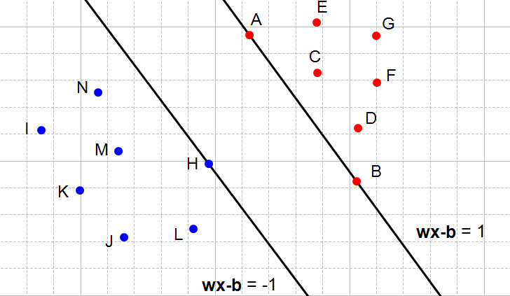
Beberapa Contoh Posisi Hyperplane
Contoh Margin dua Hyperplane yang baik

Slide 19
SVM untuk Data Non-Linear
Bagian Tiga

Slide 20
Data Linear vs. Non-Linear
Linearly Separable
Non-Linearly Separable
?
Apakah SVM mampu menangani hal ini?
Kalau SVM Linear (biasa) tidak
Kita ubah supaya bisa!

Slide 21
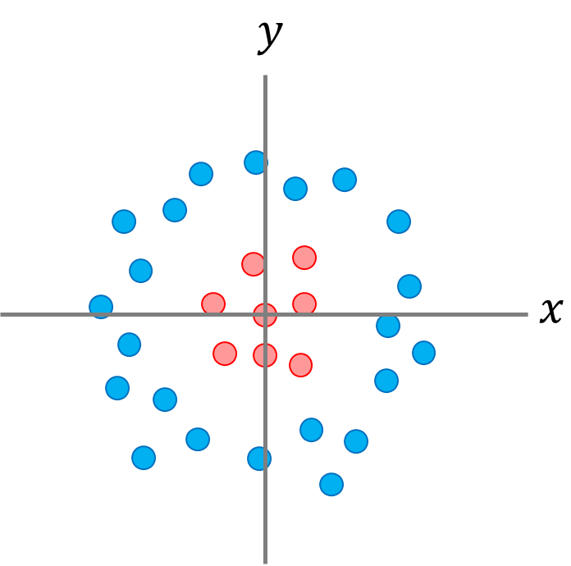



Menciptakan Fitur Baru
Ada berapa fitur yang kita punya?
2 Buah (𝑥 dan 𝑦)
Kita ciptakan fitur baru dari fitur-fitur yang lama.
$$x$$
SVM
$$y$$
Label
$$x^{2}+y^{2}$$

Slide 22
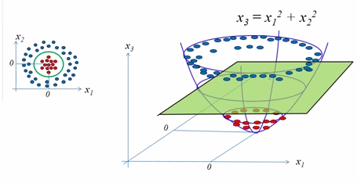
Transformasi Data

Slide 23



Terminologi Kernel dalam SVM
Kernel
$f:ℝ^{m}→ℝ^{n}$ untuk $m<n$
$$(x_{1},x_{2})$$
$$(x_{1},x_{2},x_{3},⋯,x_{n})$$
Not Linearly Separable
Linearly Separable

Slide 24
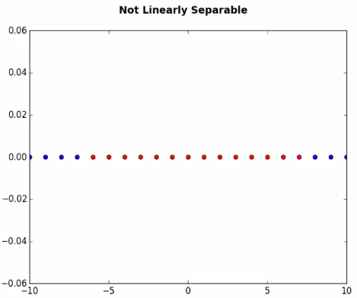
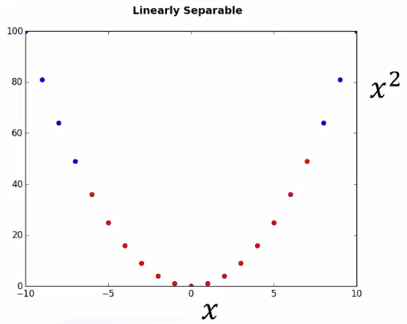

Contoh Kernel Trick Lainnya
$$φ\left(x_{1}\right)=\left[x,x^{2}\right]$$

Slide 25





IKUTI KAMI
digitalent.kominfo
digitalent.kominfo
DTS_kominfo
Digital Talent Scholarship 2019
Pusat Pengembangan Profesi dan Sertifikasi
Badan Penelitian dan Pengembangan SDM
Kementerian Komunikasi dan Informatika
Jl. Medan Merdeka Barat No. 9
(Gd. Belakang Lt. 4 - 5)
Jakarta Pusat, 10110
digitalent.kominfo.go.id

